Slide 1
振动、波动、光学

Slide 2
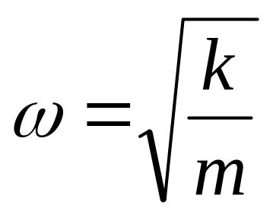
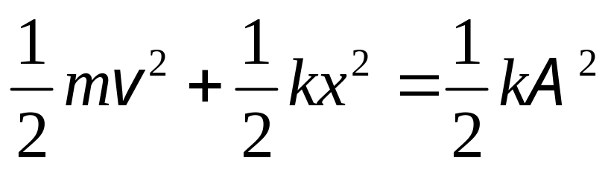
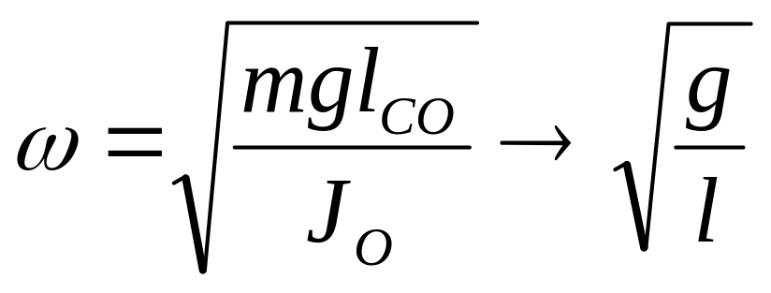
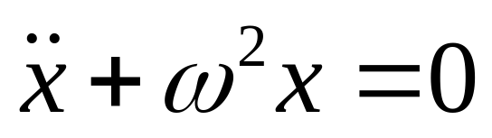
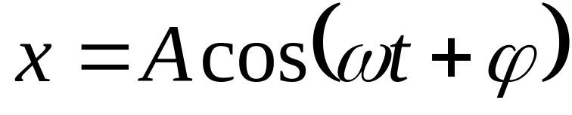
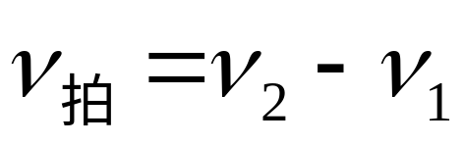


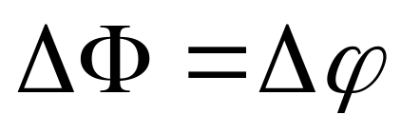


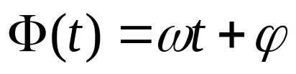
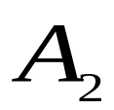







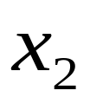


简谐振动

Slide 3

9-18 如图为一简谐运动质点的速度与时间的关系曲线，且振幅为2 cm，求： （1）振动周期；（2）加速度的最大值；（3）运动方程.
1.5
o
t/s
-3

Slide 4
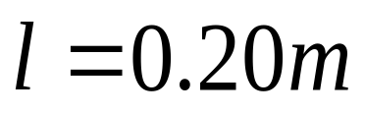
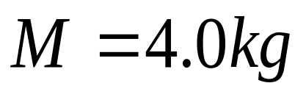
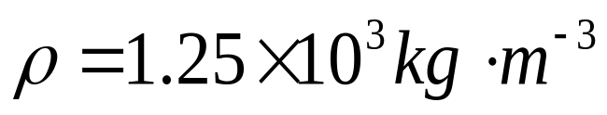
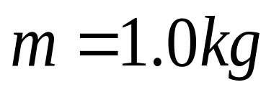
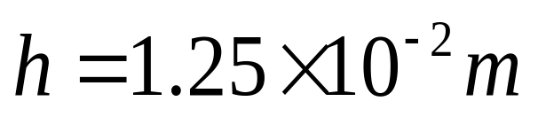




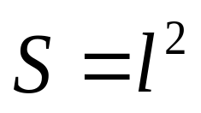

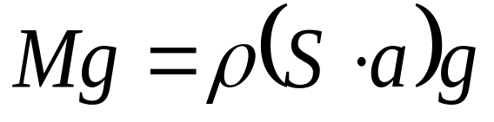
2、一立方体木块，边长为 ,质量为 ,浮在密度为 的液体中。今有一质量 的油泥，从离木块上方 处自由下落，然后与木块一起运动，求运动的方程
解：受力分析：重力和浮力
当木块在液体中平衡时，有(设正方体截面积为 )

Slide 5
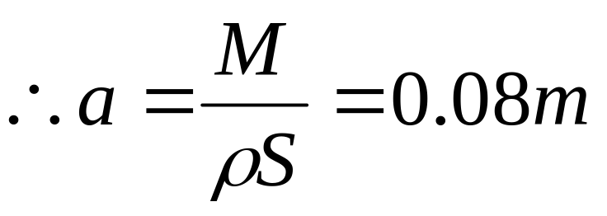
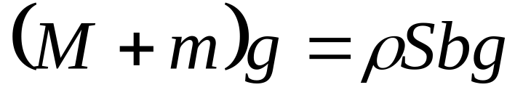
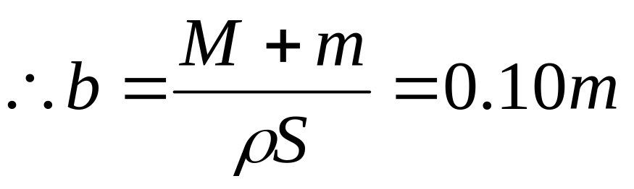




木块在水中高度（图示）
当木块与油泥在液体中平衡时,有
木块在水中高度（图示）
今取木块与油泥在液体中的平衡位置处为原点o，坐标轴ox（图示）

Slide 6
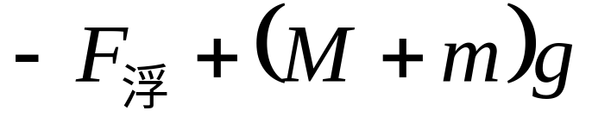
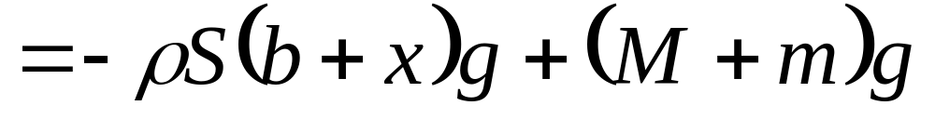
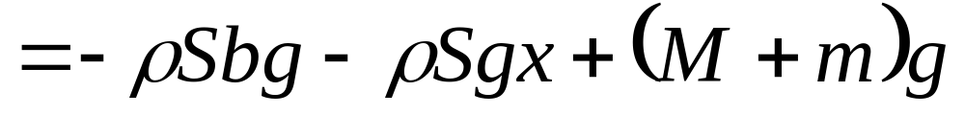
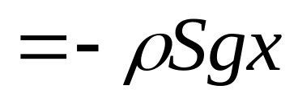
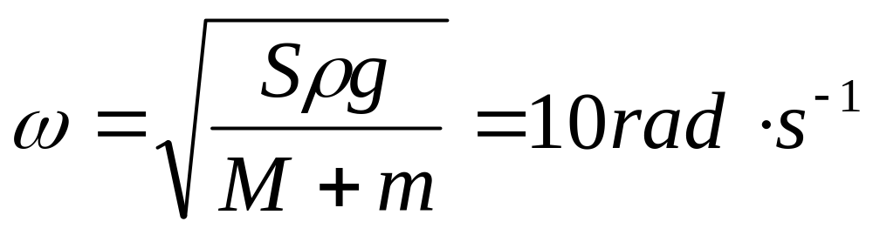
当木块和油泥在液体中某位置 时，其受合力为
则木块和油泥一起做简谐运动，且角频率为

Slide 7

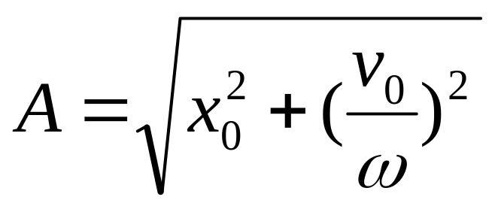
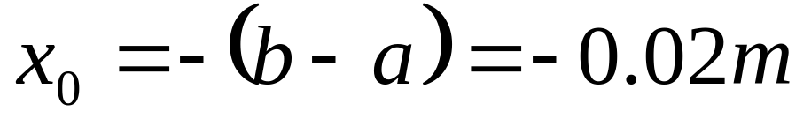
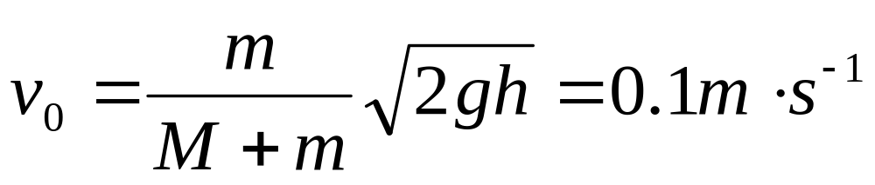
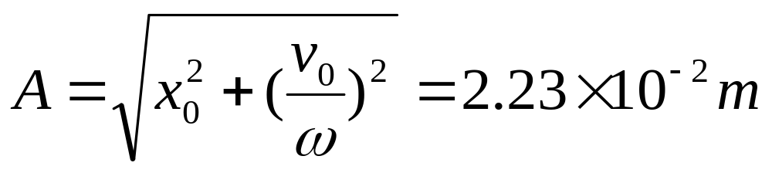
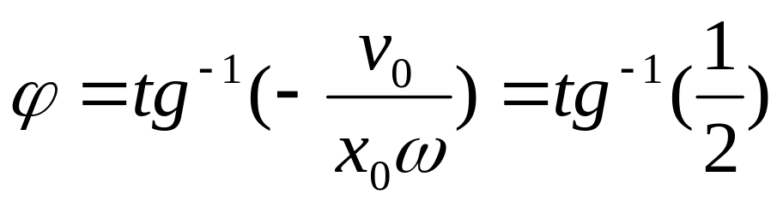
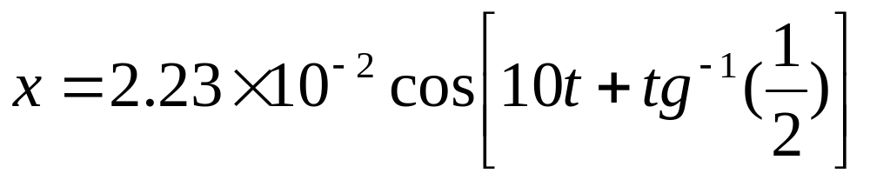
再由初始条件求出 和
其中
振动方程为

Slide 8
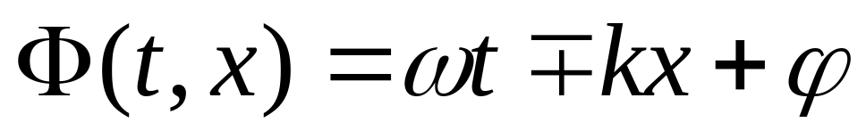
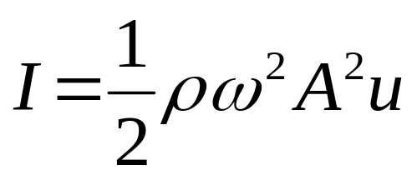
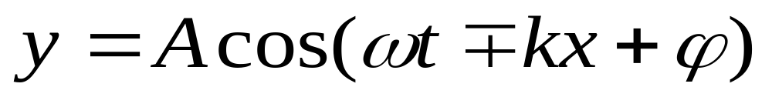
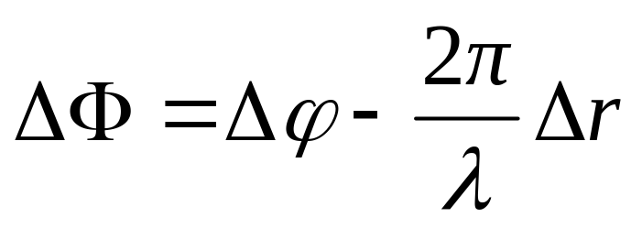
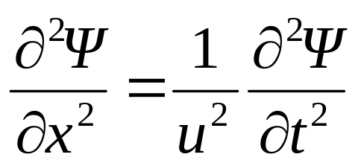
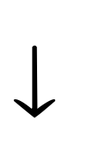
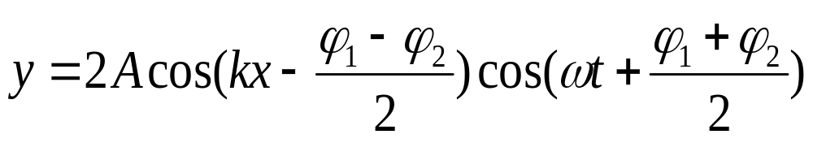
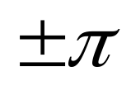
简谐波动
相干叠加
波节（反相）
相位突变

Slide 9



10-14 一平面简谐波，波长为12m，沿x轴负向传播. 图示为 处质点的振动曲线，求此波的波动方程.
0.4
0.2
O
5.0

Slide 10
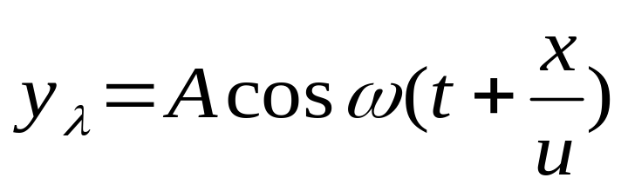

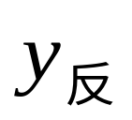
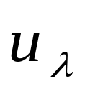


例４、设弦线上入射波波动方程为
在 处发生反射，反射点为一固定端求
（１）反射波的波动方程
（２）合成波即驻波的方程，并求出波节和波腹的位置
解：（１）波在ｏ点反射后形成反射波，先找出反射波在ｏ点的振动方程

Slide 11
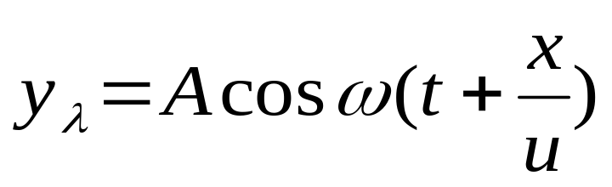
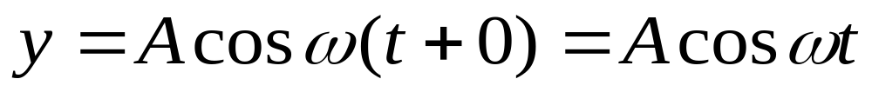
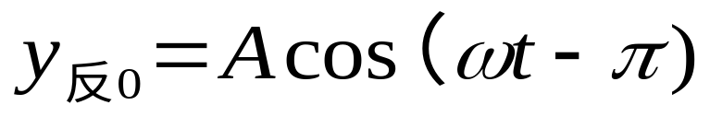
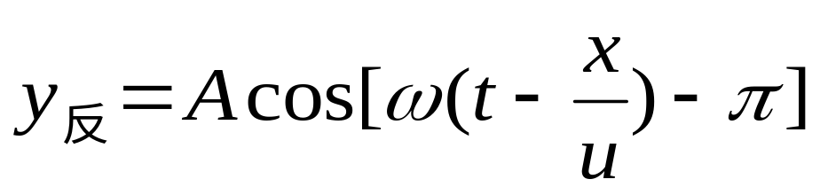
由
得入射波在 处的振动方程
然后在ｏ点反射，则得到反射波在ｏ点的振动方程为
(为什么？)
因此，反射波的波动方程为
(为什么？)

Slide 12
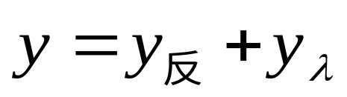
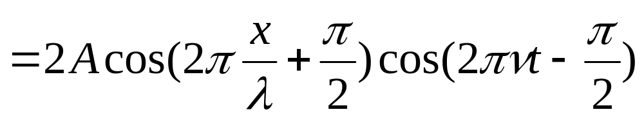
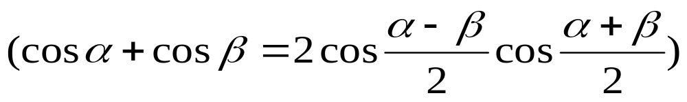
（２）今有
叠加形成驻波

Slide 13
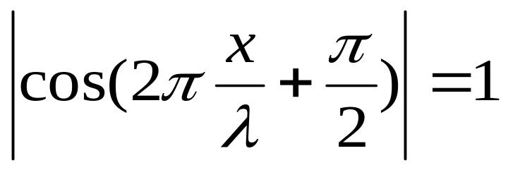






所以波腹位置
波节位置

Slide 14




讨论：
波腹，波节位置，可直接应用两列波 和 的干涉结果而确定
在 上干涉结果：
振幅加强（波腹）
振幅减弱（波节）
由此解得与上相同结果

Slide 15
波动光学：
光是电磁横波
A、相干性：干涉和衍射
B、横波性：光的偏振

Slide 16








〇、光是一种电磁横波
光强分布：

Slide 17










一、光的干涉：薄膜干涉（振幅分割法）
反射光的光程差
n_{1,}n₂,n₃
不顺/无序
透射光的光程差
L
1、透射光和反射光干涉具有互补 性 ，符合能量守恒定律.
2、均匀膜等倾干涉，非均匀膜等厚干涉
2
P
1
D
3
A
C
B
E
4
5

Slide 18





例12-11 如用白光垂直入射到空气中厚为320 nm的肥皂膜上（其折射率n₁=1.33），问肥皂膜呈现什么色彩？
解：
取 k = 1，2，3代入上式，分别得
红外线
黄光！
紫外线

Slide 19
2 如图所示，两个直径有微小差别的彼此平行的滚柱之间的距离为L，夹在两块平面晶体的中间，形成空气劈形膜，当单色光垂直入射时，产生等厚干涉条纹，如果滚柱之间的距离L变小，则在L范围内干涉条纹的（ ）
（A）数目减小，间距变大
（B）数目减小，间距不变
（C）数目不变，间距变小
（D）数目增加，间距变小
λ
L
第2题图

Slide 20
3.如图所示,当波长为 λ 的单色平行光垂直照射时,观察到每一条纹弯曲部分的顶点恰好与其左边条纹的直线部分的连线相切，则工件表面与条纹弯曲处对应的部分：
（A）凸起，且高度为 λ /4；
（B）凸起，且高度为 λ /2；
（C）凹陷，且深度为 λ /2；
（D）凹陷，且深度为 λ /4。
空气劈尖
平面玻璃
[ C ]
工件
12 .

Slide 21
4.如图，用单色光垂直照射在观察牛顿环的装置上，设其平凸透镜可以在垂直的方向上移动，在透镜离开平玻璃过程中，可以观察到这些环状干涉条纹。
单色光
（A）向右平移；
（B）向中心收缩；
（C）向外扩张；
（D）静止不动；
（E）向左平移。
空气
[ B ]
13 .

Slide 22









4．图示牛顿环装置中，平板 玻璃由两部分组成的 ( )，透镜玻 璃的折射率 ，玻璃与透镜之间的间隙充满 的介质，试讨论形成牛顿环的图样如何？
讨论：
分别写出左右两侧的反射 光的光程差表示式（对应同一厚度）
与

Slide 23



可见，对应同一厚度处，左 右两侧的光程差相差半波长 ， 即左边厚度 处为明纹时，右 边对应厚度 处却为暗纹，反之亦然，因此可观察到的牛顿环的图样是：
左右两侧明暗相反的半圆环条纹（图示）

Slide 24






二、光的衍射：透射光栅衍射
（双缝干涉：分波阵面干涉）

Slide 25












光强分布
单缝衍射因子
多缝干涉因子

Slide 26





主要计算类型：
1、条纹位置（角位置、线位置）
注意：
2、谱线重叠求波长
3、能见到的最大光谱级
4、能见到的完整的光谱级（重叠、不重叠）
5、斜入射
最高级次：

Slide 27
11-30一束平行光包含两种波长λ₁=440nm和 λ₂=660nm的光，垂直入射到某个光栅后，它们的谱线（不计中央明纹）第二次重合于衍射角ϕ=60º的方向上。求此光栅的光栅常数d。

Slide 28




3．λ=600nm单色光垂直入射光栅，已知第二级，第三级明纹分别位于 处，且第4级缺级，求
（1）光栅常数（ ）和缝宽b
（2）在屏上实际显示的全部级数为多少？
（3）若以 角倾斜入射光栅，在屏上显示的全部级数为多少
解（1）由光栅方程，有

Slide 29









已知
得
又因第4级缺级，则由 ， 得
（2）设 ，则
可以见到 （k=10条)，包括零级明纹，但是：由于有缺级， ，则可见到17条（实际15条）

Slide 30






（3）此时屏上条纹不再对称，在一侧有
当 时，
时，
考虑到第4，8，12及-4为缺级以及实际效果，共观察到15条明纹，全部级数为
0,±1,±2,±3,4,5,6,7,9,10,11,13,14

Slide 31



三、光的偏振
1、吸收起偏
2、反射起偏

Slide 32
6 一束光强为I₀的自然光垂直入射在三个叠在一起的偏振片P₁,P₂,P₃上,已知P₁与P₃的偏振化方向相互垂直.(1)求P₂与P₃的偏振化方向之间夹角为多大时,穿过第三个偏振片的透射光强为I₀/8;(2)若以入射光方向为轴转动P₂,当P₂转过多大角度时,穿过第三个偏振片的透射光强由原来的I₀/8单调减少到I₀/16?此时P₂,P₁的偏振化方向之间的夹角多大?

Slide 33





(2)布儒斯特定律
（1815年）
空气
当 时，
玻璃
反射光为完全偏振光，且振动面垂直入射面，折射光为部分偏振光．

